Slide 1


Apple iOS Security Control Bypass Vulnerability (CVE-2014-2019)
MY. CACERES CAMACHO CRISTIAM
CC. OTERO QUINCHARA EDUARDO
MY. QUINTERO PÉREZ JULIÁN
MY. NARANJO SUAREZ LUIS

Slide 2




Apple iOS Security Control Bypass Vulnerability (CVE-2014-2019)
PROTOCOLO VULNERABLE
icloud, versiones anteriores 7.1
Eludir contraseña y desactivar buscar mi iphone.
METODO DE EXPLOTACIÓN
Jaibreaks o métodos de desvió.
Men in the middle.

Slide 3
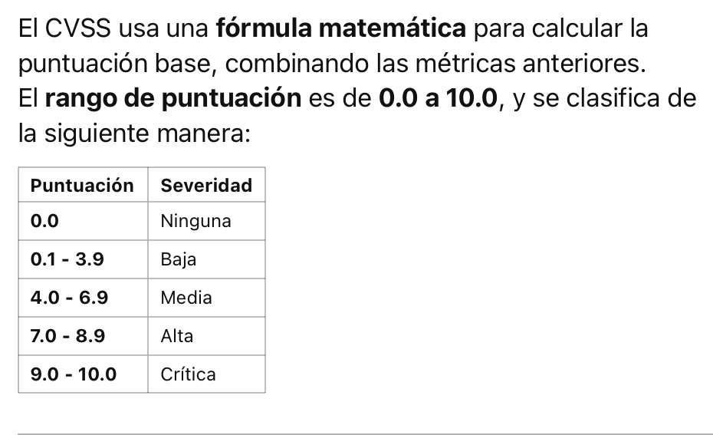
Apple iOS Security Control Bypass Vulnerability (CVE-2014-2019)
DESCRIPCION DE CATALOGACION DE LOS DIFERENTES COMPONENTES DEL SCORE BASE

Slide 4
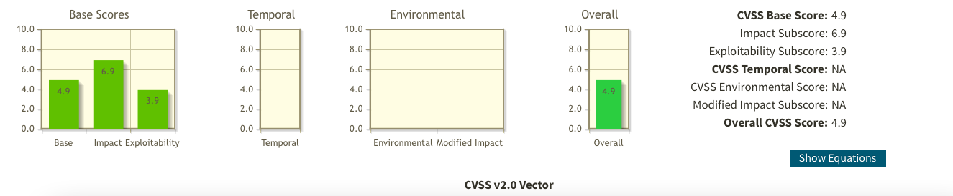
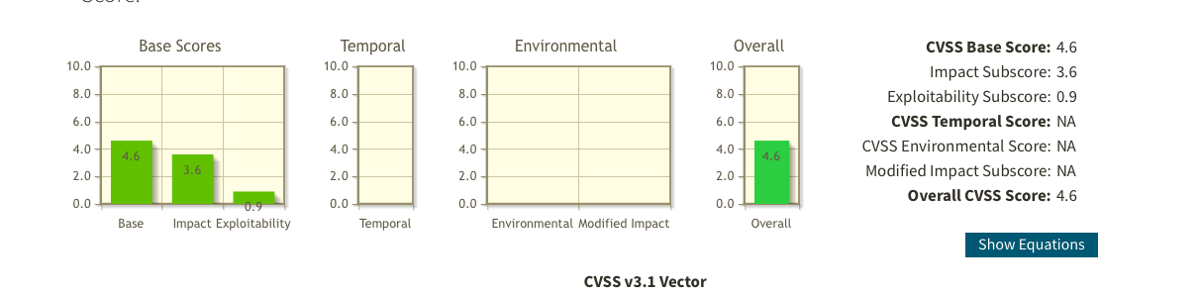
Apple iOS Security Control Bypass Vulnerability (CVE-2014-2019)

Slide 5

Gracias

